Slide 1
MIKH ΘΕΟΔΩΡΑΚΗ «ΤΟΥ ΝΕΚΡΟΥ ΑΔΕΡΦΟΥ» ΒΑΣΙΛΗΣ ΛΕΚΚΑΣ ΔΑΝΑΗ ΧΑΡΑΛΑΜΠΟΠΟΥΛΟΥ ΔΗΜΗΤΡΑ ΣΑΒΒΑ ΒΙΒΗ ΚΥΡΙΑΚΟΥ
ΜΟΥΣΙΚΟΘΕΑΤΡΙΚΗ ΣΚΗΝΗ ΛΥΚΕΙΟΥ ΛΙΤΟΧΩΡΟΥ
ΜΙΚΤΗ ΧΟΡΩΔΙΑ ΚΑΙ ΛΑΙΚΗ ΟΡΧΗΣΤΡΑ ΙΔΡΥΜΑΤΟΣ ΣΑΚΕΛΛΑΡΙΔΗ
ΧΟΡΩΔΙΑ ΣΥΛΛΟΓΟΥ ΛΙΤΟΧΩΡΙΤΩΝ ΘΕΣΣΑΛΟΝΙΚΗΣ
ΔΙΕΥΘΥΝΣΗ: ΧΡΗΣΤΟΣ ΣΑΛΤΑΣ

Slide 2
ΤΟ ΟΝΕΙΡΟ
Δυο γιους είχες μανούλα μου
δυο δέντρα, δυο ποτάμια Δυο κάστρα βενετσιάνικα
δυο δυόσμους, δυο λαχτάρες

Slide 3
Ένας για την Ανατολή….

Slide 4
…….. Κι ο άλλος για τη Δύση…

Slide 5
Κι σύ στη μέση μοναχή μιλάς, ρωτάς τον ήλιο.
- Ήλιε που βλέπεις τα βουνά
που βλέπεις τα ποτάμια
Οπού θωρείς τα πάθη μας
και τις φτωχές μανούλες

Slide 6
Αν δεις τον Παύλο φώναξε και τον Ανδρέα πες μου Μ΄ένα καημό τ΄ανάστησα, μ΄ένα λυγμό τα εγέννα.

Slide 7
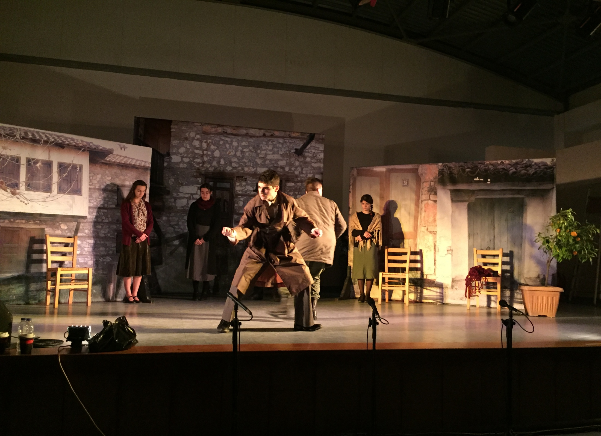
Μα εκείνοι αφήνουνε βουνά
διαβαίνουνε ποτάμια.

Slide 8
Ένας τον άλλο ψάχνουνε για ν΄αλληλοσφαγούνε

Slide 9
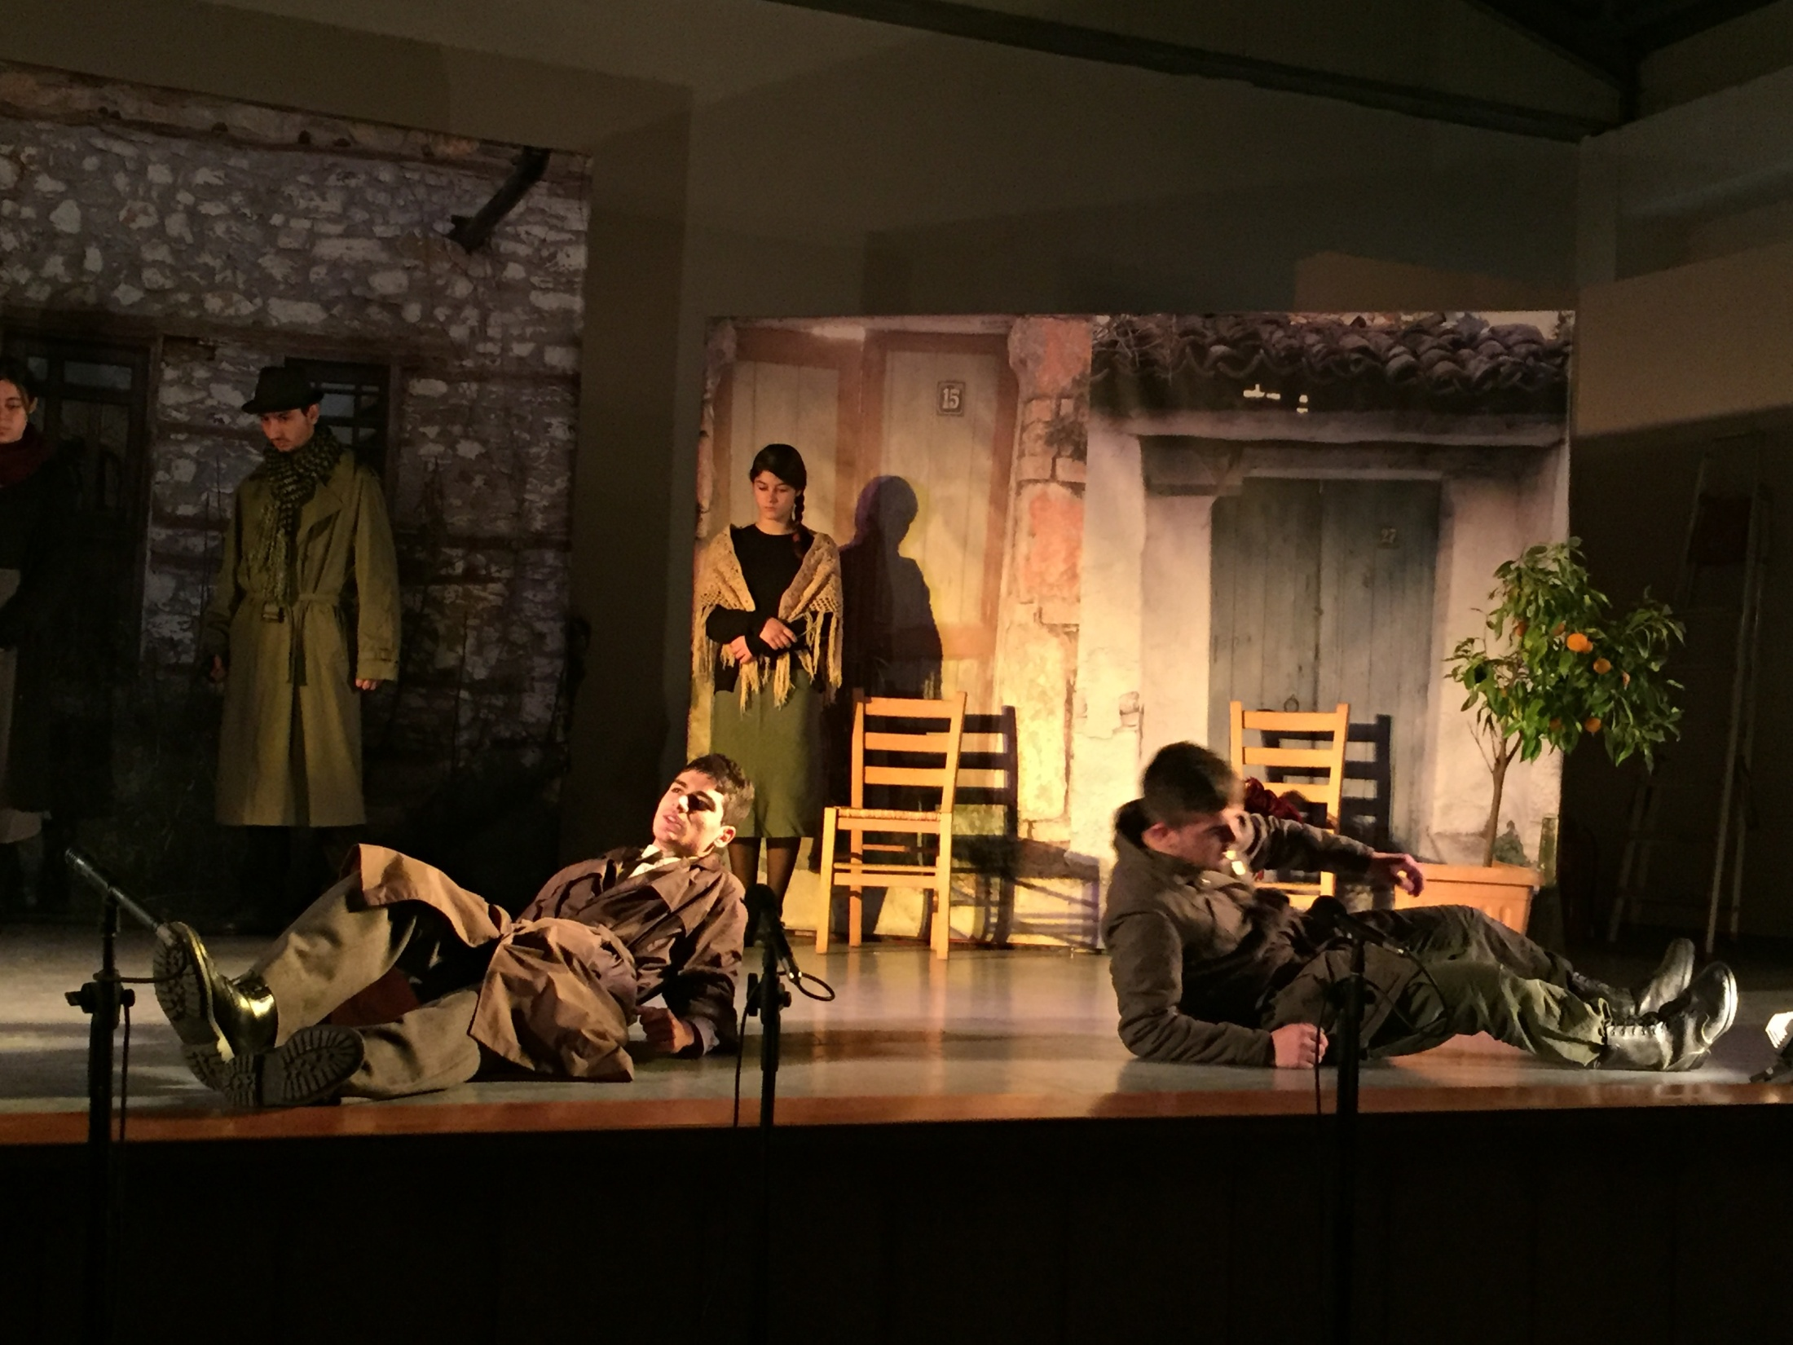
Και κει στο πιο ψηλό βουνό, στην πιο ψηλή ραχούλα
Σιμά κοντά πλαγιάζουνε κι όνειρο ίδιο βλέπουν

Slide 10
Στης μάνας τρέχουνε κι οι δυο το νεκρικό κρεβάτι μαζί τα χέρια δίνουνε της κλείνουνε τα μάτια

Slide 11
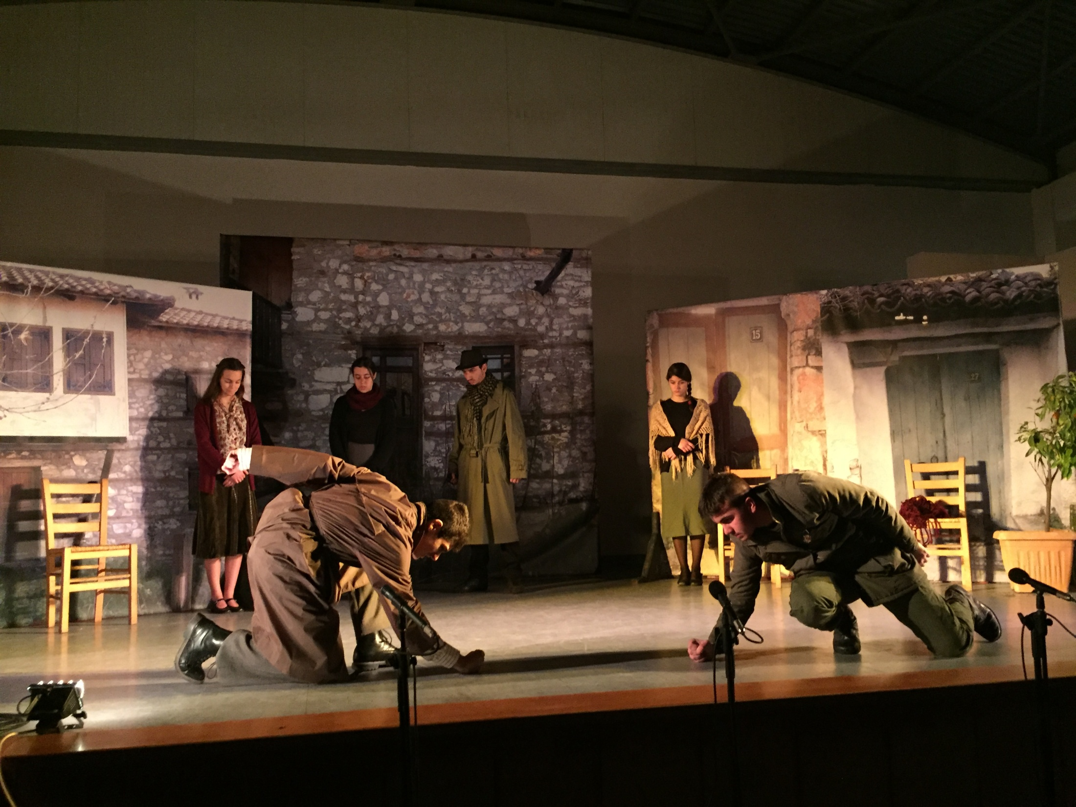
Και τα μαχαίρια μπήγουνε
βαθιά μέσα στο χώμα

Slide 12
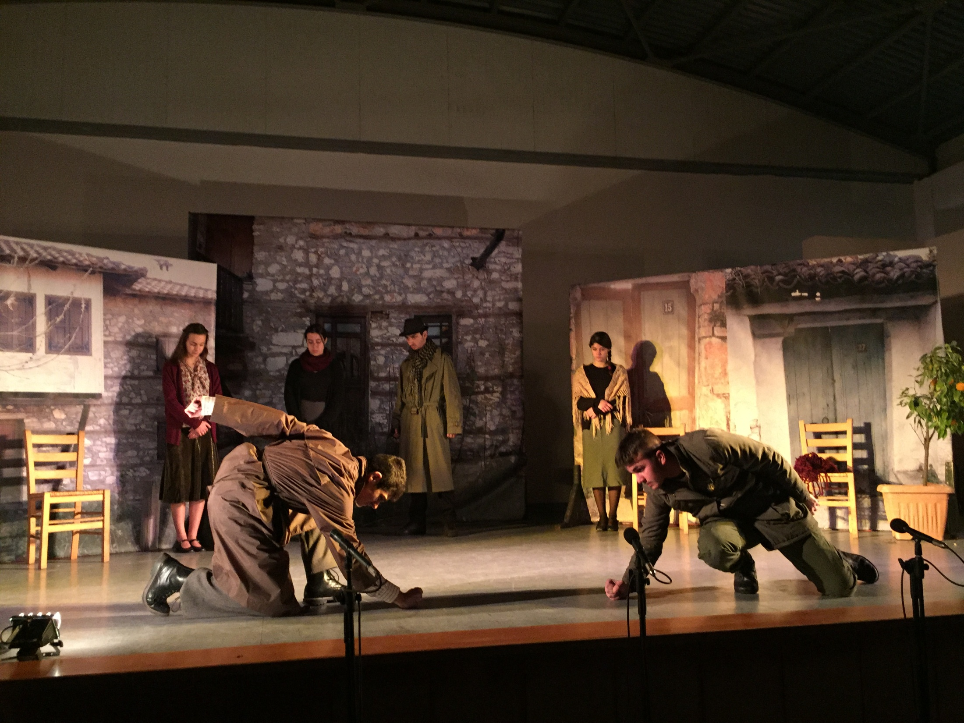
Κι απέκει ανέβλυσε νερό
να πιεις να ξεδιψάσεις.

